Slide 1
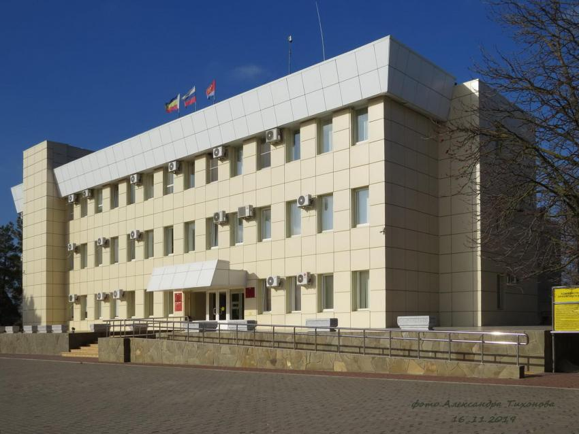

Финансовый отдел Администрации Орловского района
ПРОЕКТ БЮДЖЕТА
ОРЛОВСКОГО РАЙОНА
на 2023 год и на плановый период 2024 и 2025 годов

Slide 2
Основные направления бюджетной и налоговой политики Орловского района на 2023-2025 годы
Утверждены постановлением Администрации Орловского района от 21.10.2022 № 718
Указ президента РФ от
07.05.2018 № 204
«О национальных целях и стратегических задачах
развития Российской Федерации на период до 2024 года»
Указ Президента РФ от 21.07.2020 № 474
«О национальных целях развития Российской Федерации до 2030 года
Приоритетные цели
-сохранение населения, здоровье
и благополучие людей
-возможности для самореализации и развития талантов
-комфортная и безопасная среда для жизни
-достойный, эффективный труд и успешное предпринимательство
-цифровая трансформация
Ключевые задачи
Сохранение социальной стабильности
Достижение целей социально-экономического развития Ростовской
области
Notes:
новый

Slide 3
Особенности составления проекта решения о бюджете Орловского района на 2023 год и на плановый период 2024 и 2025 годов
Бюджет сформирован с учетом изменений, внесенных в бюджетное и налоговое законодательство
Реализация региональных проектов в рамках Указа Президента Российской Федерации от 07.05.2018 № 204 «О национальных целях и стратегических задачах развития Российской Федерации на период до 2024 года»
Уточнение объема безвозмездных поступлений бюджета в соответствии с проектом во втором чтении областного закона «Об областном бюджете на 2023 год и на плановый период 2024 и 2025 годов»
Адаптация экономики к новым геополитическим условиям
Соблюдение условий в соответствии с заключенными соглашениями по предоставлению из областного бюджета дотаций на выравнивание бюджетной обеспеченности и бюджетных кредитов
Notes:
новый

Slide 4

Основные характеристики бюджета Орловского района на 2023-2025 годы
Тыс. рублей
Показатель | Проект бюджета на 2022 год | Проект бюджета на 2023 год | Проект бюджета на 2024 год | Проект бюджета на 2025 год
I. Доходы, всего | 1 418 838,0 | 1 457 918,8 | 1 590 492,9 | 1 351 264,3
Безвозмездные поступления из областного бюджета | 1 154 651,3 | 1 457 918,8 | 1 590 492,9 | 1 351 264,3
II. Расходы, всего | 1 418 838,0 | 1 457 918,8 | 1 590 492,9 | 1 351 264,3
III. Дефицит, Профицит | 0,0 | 0,0 | 0,0 | 0,0
* - Объем межбюджетных трансфертов будет уточнен по результатам рассмотрения проекта областного бюджета в законодательном Собрании Ростовской области
Notes:
НОВЫЕ ЦИФРЫ

Slide 5


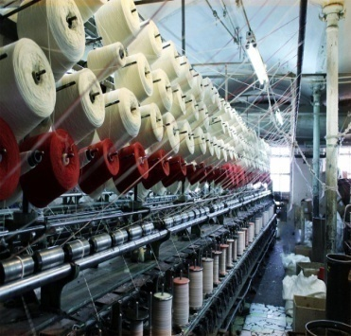
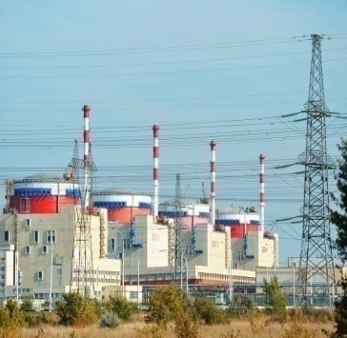
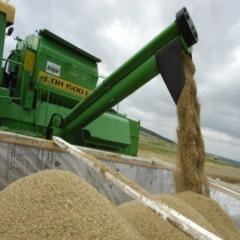

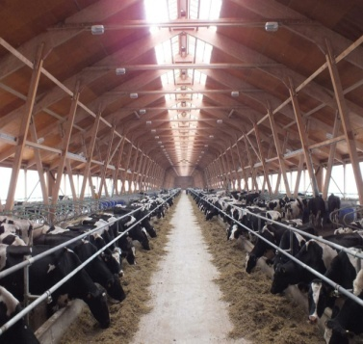
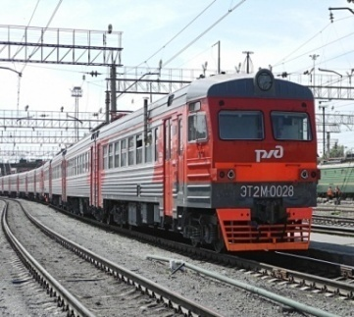
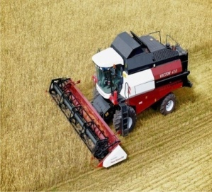
Собственные доходы консолидированного БЮДЖЕТА и бюджета Орловского района
Финансовый отдел Администрации Орловского района
млн рублей
БР
КБР
Notes:
новый

Slide 6
Структура налоговых и неналоговых доходов бюджета
Орловского района в 2023 году

Slide 7
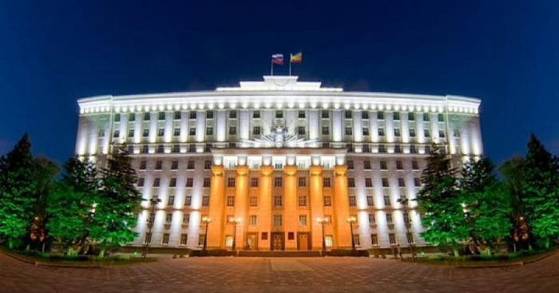
Безвозмездные поступления из областного бюджета
млн. рублей
Наименование | 2022 год (проект) | 2023 год (проект) | 2024 год (проект) | 2025 год (проект)
Межбюджетные трансферты ВСЕГО *) | 1154.7 | 1168.9 | 1276.6 | 1025.1
из них:
Дотации | 139.7 | 146.9 | 94.3 | 73.6
Целевые трансферты из областного бюджета | 1015.0 | 1022.0 | 1182.3 | 951.5
*) Объем межбюджетных трансфертов будет уточнен по результатам рассмотрения проекта областного бюджета в Законодательном Собрании Ростовской области
Notes:
новый

Slide 8
Субвенции из областного бюджета на выполнение переданных органам местного самоуправления государственных полномочий в 2023 году
Всего субвенций
954.5
млн. рублей
Notes:
новый

Slide 9
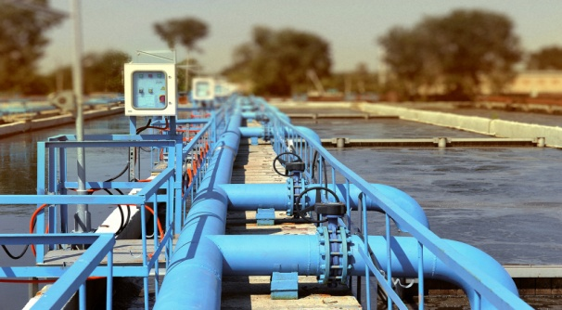
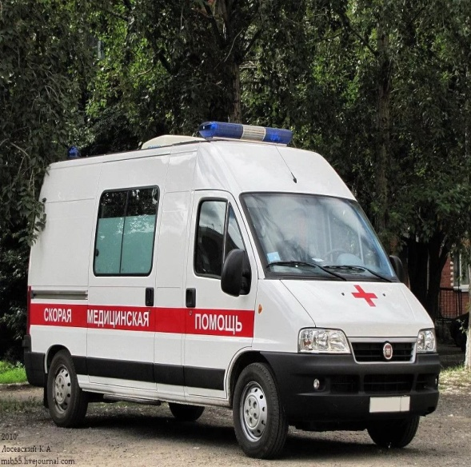
Субсидии из областного бюджета местным бюджетам на софинансирование расходных обязательств муниципальных образований в 2023 году
Общий объем субсидий
131 198.4 тыс. рублей
Notes:
новый

Slide 10
Основные приоритеты и подходы к формированию расходов
бюджета Орловского района на 2023-2025 годы
Базовые исходные данные на 2023 и 2024 годы – утвержденные ассигнования в Решении Собрания депутатов Орловского района от 24.12.2021 №16«О бюджете Орловского района на 2022 год и на плановый период 2023 и 2024 годов», на 2025 год – бюджетные ассигнования 2024 года, установленные этим решением
Индексация социальных выплат исходя из уровня инфляции
с 1 января 2023 года на 6.1 процента
Увеличение расходов на заработную плату низкооплачиваемых работников
в связи с доведением минимального размера оплаты труда до величины
прожиточного минимума трудоспособного населения
в 2023 году до 15 279 рублей
Принятие мер по недопущению снижения достигнутых ранее показателей
уровня оплаты труда категорий работников социальной сферы, определенных
в указах Президента Российской Федерации 2012 года, а также сохранению уровня, установленного в этих указах
Notes:
новый

Slide 11


Финансовый отдел Администрации Орловского района
Основные приоритеты и подходы к формированию расходов
бюджета Орловского района на 2023-2025 годы
Приоритизация расходов инвестиционного характера:
- дорожная деятельность;
- финансирование ранее принятых обязательств по иным объектам муниципальной собственности
Notes:
новый

Slide 12

Финансовый отдел Администрации Орловского района
Расходы бюджета Орловского района, формируемые в рамках муниципальных программ Орловского района, и непрограммные расходы
2022 год
2023 год
Социальное
развитие
1232.6 млн.рублей
Социальное
развитие
1251.7 млн.рублей
Развитие инфраструктуры и обеспечение
условий жизнедеятельности
153.3 млн рублей
Развитие инфраструктуры и обеспечение
условий жизнедеятельности
165.1 млн рублей
98,7%
98,5%
Обеспечение высоких темпов
экономического роста
13.8 млн рублей
Обеспечение высоких темпов
экономического роста
19.1 млн. рублей
Непрограммные расходы
19.1млн. рублей
Непрограммные расходы
22.0 млн. рублей
Notes:
новый

Slide 13

На обеспечение жильем жителей района в 2023 - 2025 годах предусмотрено 32402,9 тыс. рублей
15
человек
25169,4 тыс.рублей, в том числе 2023 год – 8389,8 тыс.рублей - обеспечение жилыми помещениями детей-сирот и детей, оставшихся без попечения родителей
12
семей
1211,1 тыс.рублей, в том числе 2023 год – 403,7 тыс.рублей - обеспечение жильем граждан, проживающих в сельской местности
5
семей
5995,4 тыс. рублей, в том числе 2023 год – 2240,0 тыс.рублей - обеспечение жильем молодых семей
Notes:
новый

Slide 14
Особенности межбюджетных отношений в Орловском районе на 2023 год
14
Иные межбюджетные трансферты, передаваемые бюджетам сельских поселений из бюджета Орловского района на осуществление части полномочий по решению вопросов местного значения в соответствии с заключенными соглашениями на 2023 год
5,1
млн.рублей
5,0
млн. рублей
Предоставление бюджетных кредитов муниципальным образованиям по ставке 0,1% годовых на покрытие временных кассовых разрывов с погашением в пределах финансового года
Notes:
новый

Slide 15

Расходы бюджета Орловского района на 2023-2025 годы по Управлению образования

Slide 16
Выплата заработной платы-84225.0 тыс.руб.
В том числе:
Выполнение Указов Президента РФ-2729.8 тыс.руб.
Коммунальные услуги- 38330.7 тыс.руб.
Организация питание школьников-10996.9 тыс.руб
Закупка молока губернаторская программа «Школьное молоко»-1913.0 тыс.руб.
Приобретение продуктов питания для детских садов-10236.3 тыс.руб.
Организация подвоза школьников-23 770.1 тыс.рублей

Slide 17

Организация отдыха детей в каникулярное время
Областной бюджет-2420.6 тыс.рублей
Местный бюджет 116.7 тыс.рублей

Slide 18


На обеспечение ежемесячного вознаграждения за классное руководство предусмотрено на 2023 год по 18 483.2 тыс.рублей

Slide 19
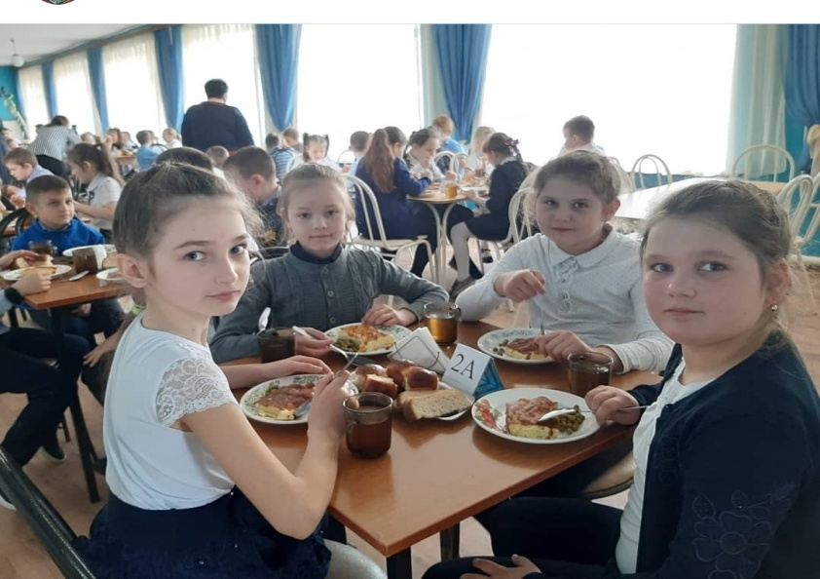
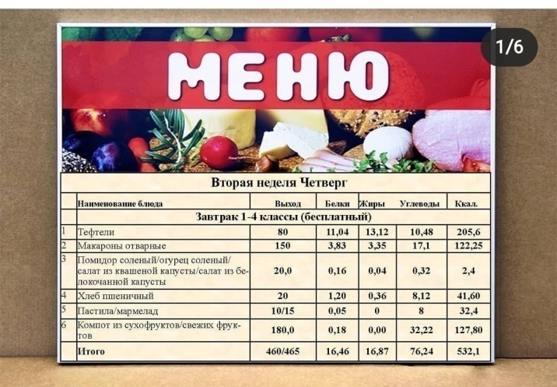
На обеспечение питанием школьников 1- 4 классов
Федеральный бюджет 8983.5тыс.рублей
Областной бюджет 2313.9тыс.рублей
11297.4
тыс.рублей

Slide 20
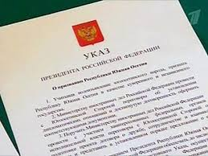
Исполнение Указа Президента №597 от 07.05.2012
(тыс. рублей)

Slide 21

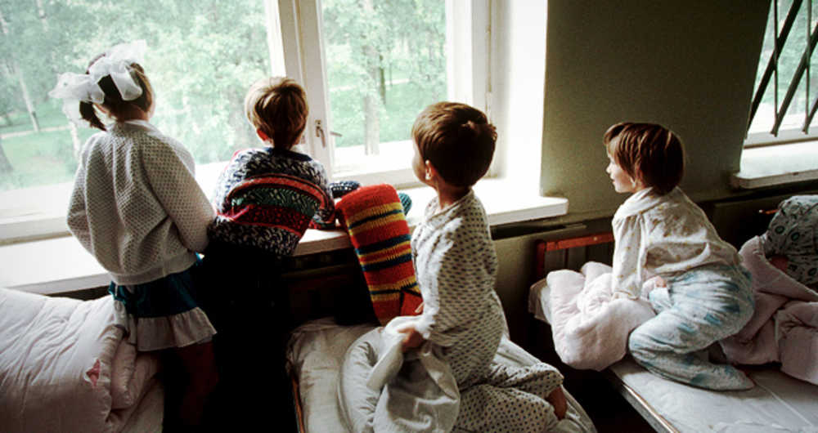

На содержание детей сирот, детей находящихся под опекой и попечительством граждан, в приемных семьях, на оплату бесплатного проезда детей-14211.4 тыс.рублей
В Орловском районе функционирует
10 приемных семей

Slide 22
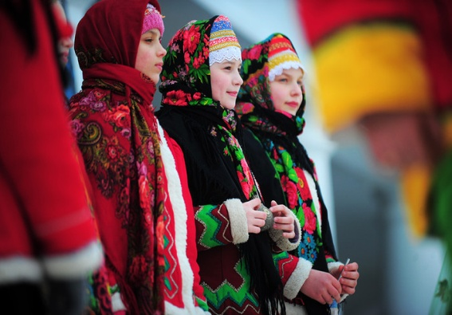

Динамика расходов бюджета Орловского района по
Управлению культуры и спорта

Slide 23
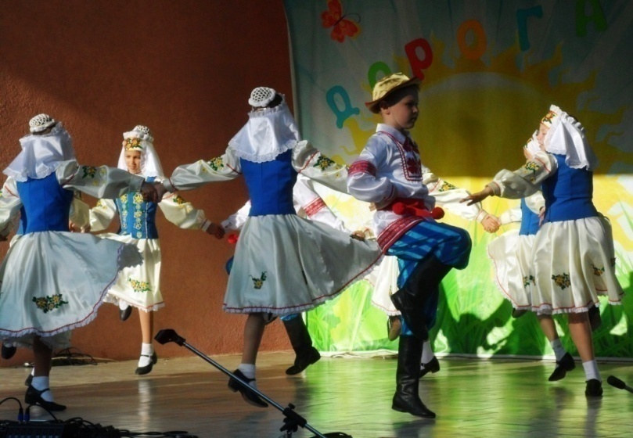
Расходы на дополнительное образование

Slide 24
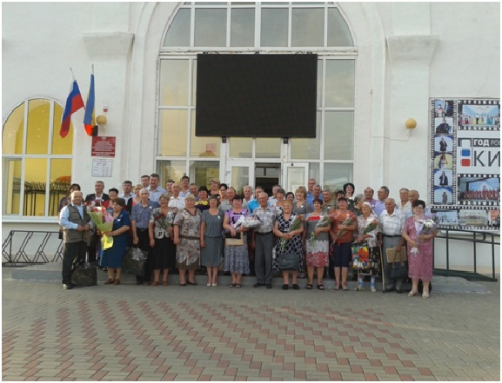
Расходы по разделу «Культура»

Slide 25
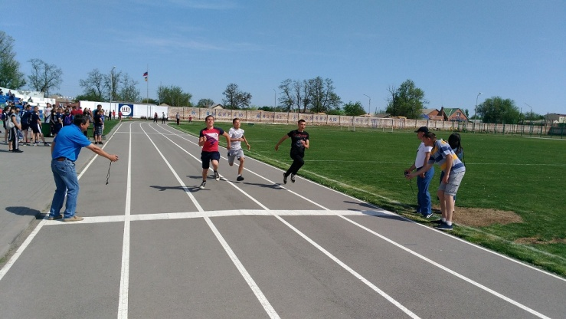
Расходы по разделу «Физическая культура и спорт»

Slide 26

Дополнительные средства из бюджета Орловского района на 2023 год
На повышение заработной платы работникам муниципальных учреждений культуры
Местный бюджет-18325.2 тыс.рублей
39090.7 рублей

Slide 27
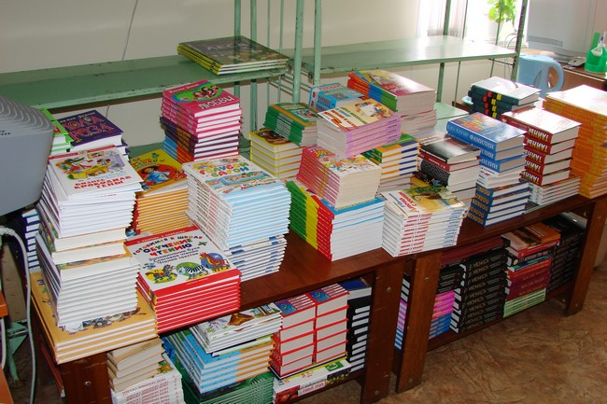
Комплектование книжных фондов муниципальных библиотек
236.6 тыс.руб
11.4 тыс.руб
248.0 тыс.руб.
2023 год

Slide 28

Динамика расходов бюджета Орловского района на социальную политику тыс.рублей

Slide 29

На исполнительно-распорядительные функции за счет местного бюджета тыс.рублей

Slide 30

На исполнительно-распорядительные функции за счет областного бюджета тыс.рублей

Slide 31
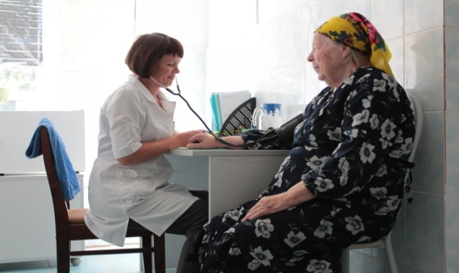
Расходы для МБУ «ЦСО»

Slide 32
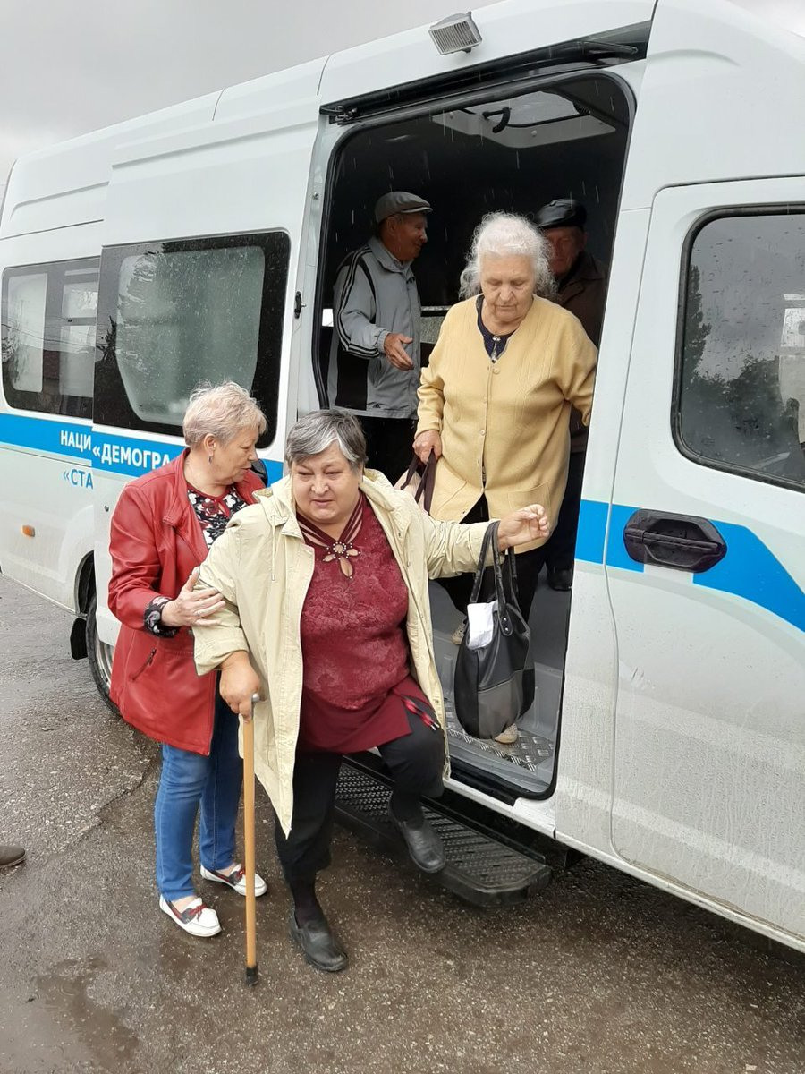
.
На 2024 год- 593.5тыс. рублей
На 2023 год-543.5 тыс.рублей
На 2025 год 543.5
тыс.рублей
На обеспечение мобильных бригад

Slide 33


Меры социальной поддержки отдельным категориям граждан
402 622.4 тыс.рублей
418 159.4 тыс.рублей
222 291.6
тыс.рублей

Slide 34



Расходы по обеспечению мер соцподдержки ветеранам труда, ветеранам труда РО, сельским специалистам, реабилитированным, труженикам тыла предусмотрены в сумме на 2023г – 93160,0 т.р.; 2024г — 96738,5 т.р.; 2025г — 100455,5 т.р.
На поддержку детей из многодетных семей по выплате компенсаций на ЖКУ по региональным стандартам, а также на ежемесячные денежные выплаты на приобретение школьной формы, проезда и приобретение лекарственных препаратов детям до 6 лет планируются средства в 2023г — 12890,0 т.р., 2024 — 13402,1 т.р., 2025г — 13924,8 т.р. Размер пособия на приобретение школьной формы, проезда и приобретение лекарственных препаратов детям до 6 лет в текущем году – 472,0 руб.
На обеспечение МСП детей 1-2 г жизни из малоимущих семей для приобретения специальных молочных продуктов детского питания расходы предусмотрены в 2023г — 4888,1 т.р., 2024 — 5084,9 т.р., 2025г — 5291,5 т.р. Размер пособия в текущем году — 936,0 руб.

Slide 35



Расходы по выплате ежемесячного пособия на ребенка планируются в 2023г — 25118,6 т.р., 2024г - 26171,5 т.р., 2025 г — 27224,4 т.р. Размер пособия на сегодняшний день составляет 472,0 руб., на детей одиноких матерей - 944,0 руб., на детей, родители которых уклоняются от уплаты алиментов и на детей военнослужащих срочной службы составляет - 708,0 руб.
Расходы по выплате регионального материнского капитала планируются в 2023г — 7092,7 т.р., 2024г — 7376,4 т.р., 2025г — 7671,4 т.р. В 2022 году его размер составляет - 130806,0 рублей.
Расходы на выплату ежемесячной денежной выплаты на полноценное питание беременным женщинам из малоимущих семей, кормящим матерям и детям до 3-х лет из малоимущих семей составят в 2023г — 3927,3 т.р., 2024г — 4085,9 т.р., 2025г — 4250,3 т.р. В текущем году размер пособия составляет – 1237,0 руб.

Slide 36

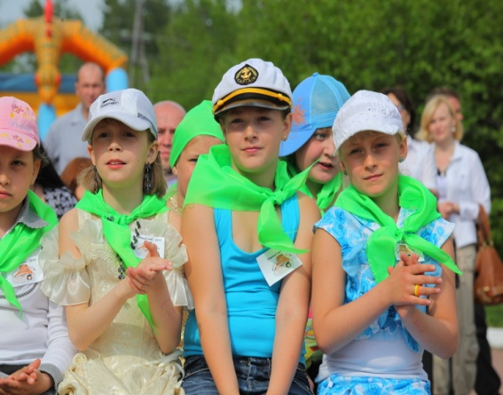

Расходы на осуществление ежемесячных выплат на детей в возрасте от трех до семи лет включительно составят в 2023г — 153882,4 т.р.Размер выплаты в 2022 году составляет 100% - 13319,00 руб., 75% - 9989,25 руб., 50% - 6659,50 руб.
На организацию и обеспечение отдыха и оздоровления детей предусмотрено в 2023г — 11296,5 т.р., 2024г — 11748,4 т.р., 2025г — 12218,3 т.р. Предусмотрены расходы за счет местного бюджета на транспортные услуги по доставке детей из малоимущих семей в детские оздоровительные лагеря и санатории в 2023,2024,2025 — 800,0 т.р.
На обеспечение МСП по выплате адресных субсидий на оплату жилья и коммунальных услуг предусмотрено в 2023г — 4912,4 т.р., 2024г — 5099,0 т.р., 2025г — 5292,8 т.р.

Slide 37

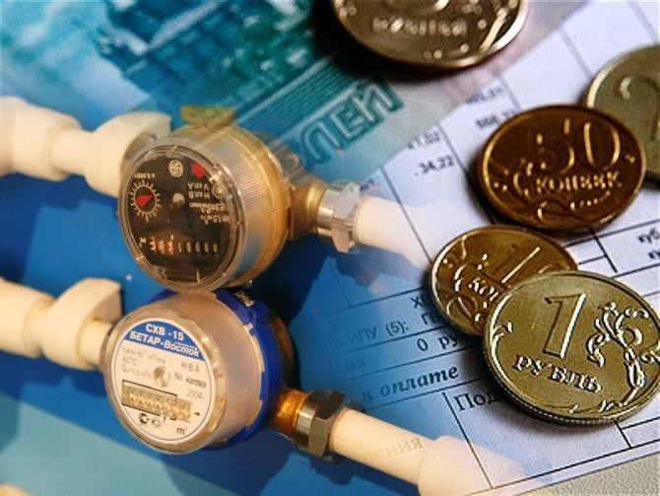

Расходы на ежемесячную выплату в связи с рождением (усыновлением) первого ребенка в 2023 г — 30441,8 т.р., в 2024 — 31657,6 т.р. Размер выплаты в 2022 году составляет 13319,0 руб.
Компенсация расходов по оплате жилищно-коммунальных услуг, оказываемых отдельным категориям граждан из числа ветеранов и инвалидов. На 2023 год расходы составят — 18822,3 т.р., в 2024г — 18823,9 т.р.
На выплату ежегодной денежной выплаты гражданам, награжденным нагрудными знаками «Почетный донор СССР», «Почетный донор России» предусмотрено в 2022г - 424,3 т.р., 2023г — 441,2 т.р.

Slide 38
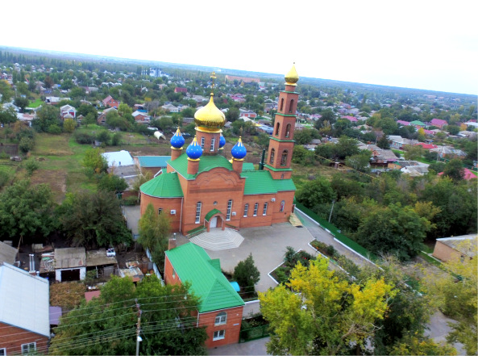
38
Предложенный на рассмотрение Собрания депутатов Орловского района проект бюджета Орловского района на 2023 год и на плановый период
2024 и 2025 годов создаст дополнительные условия для выполнения поставленных Президентом России, Губернатором области и Главой Администрации района приоритетных задач
Notes:
Новый

Slide 39
Контактная информация
Финансовый отдел Администрации Орловского района
347510, Ростовская область, п.Орловский ул.Пионерская 75
Руководитель: Заведующий финансовым отделом Администрации Орловского района
–Лячина Елена Анатольевна
Тел.(факс) : (86375) 31-7-37,
E-mail: rayfo@orlovsky.donland.ru
График (режим) работы:
понедельник – пятница – 9.00 – 17.00;
предпраздничные дни – 9.00 – 16.00;
суббота и воскресенье – выходные дни;
перерыв – 12.00 – 13.00.
График приема: последний понедельник месяца с 14 до 15 часов

